Slide 2
Циљ часа: Анализа објеката (елемената) урбаног мобилијара, појам, карактеристике, функција и примена елемената у простору; фактори који утичу на дизајн и одабир материјала приликом пројектовања елемената мобилијара
ИСХОДИ:
Ученик препознаје примере добре и лоше примене урбаног мобилијара у простору
Самостално користи одговарајућу литературу и интернет садржаје
Ученик има основу за почетак израде сопственог дизајна елемената урбаног мобилијара
КОМПЕТЕНЦИЈЕ УЧЕНИКА:
дигитална компетенција
естетичка компетенција
компетенција за целоживотно учење
решавање проблема

Slide 3
Ток аудио часа:
Уводни део
Појам урбаног мобилијара, врсте објеката и елемената мобилијара, на којим отвореним просторима се поставаља мобилијар
Главни део
Дизајн урбаног мобилијара и које захтеве дизајана треба да испуне елементи
Шта је ергономија
Материјали од којих се израђују елементи мобилијара
Парковске клупе- анализа кроз примере
Антрополошке мере човека које утичу на ергономију
Технички прикази клупа- примери
Украсна жардињера, дизајн, облици, функција, материјали- анализа кроз примере
Корпе за отпатке, дизајн, функција, материјали- анализа кроз примере
Аутобуско стајалиште,
Мултифункционални еколошки елементи- анализа кроз примере
Држачи за бицикле- анализа кроз примере
Урбано осветљење као елемент микроурбанистичке архитектуре
Зелена соларна лед улична расвета
Будућност- еко системи у урбаном мобилијару
Завршни део
Домаћи задатак:
Истраживачки рад:Претражити на интернету и пронаћи карактеристичне примере добре и лоше примене мањих објеката микроурбанистичке архитектуре. Направити презентацију у програму PowerPoint, са детаљном анализом и дискусијом.
Селекцију извршити на основу естетике, ергономије, функционалности и намене, форме дизајна и материјала елемената

Slide 4
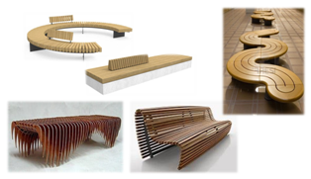
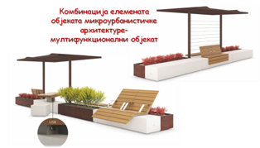
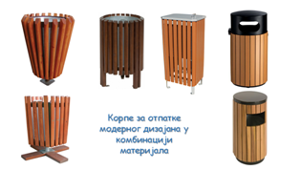
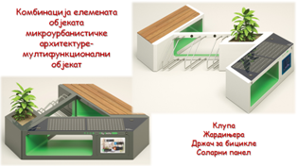
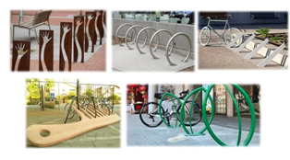
На почетку часа наставник ученицима објашњава појам урбаног мобилијара, функцију и врсте мањих објеката микроурбанистичке архитектуре

Slide 5
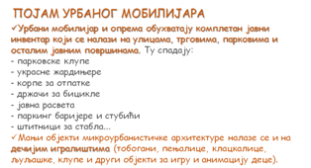
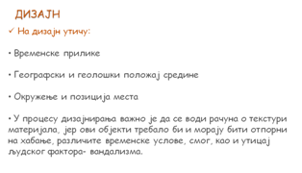
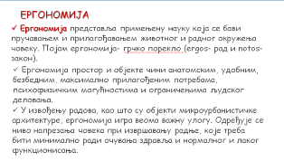
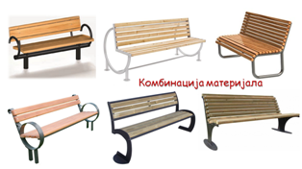
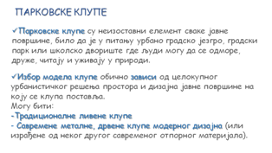
Видео час можете погледати на адреси званичног канала Уметничке школе у Нишу: https://youtu.be/gE80BOto1_c

Slide 6
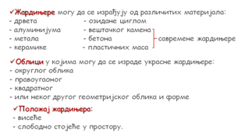
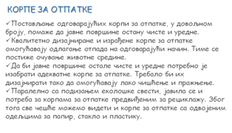
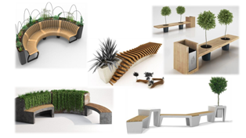

Slide 7
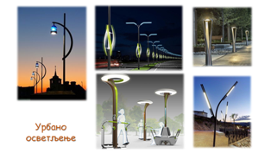
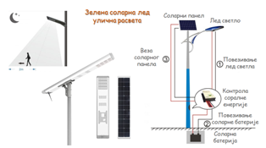
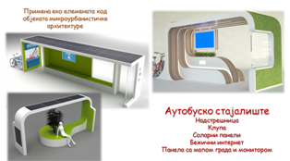
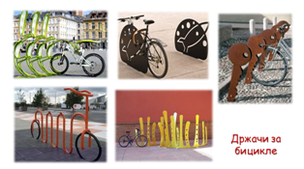
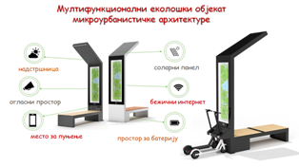

Slide 8
Литература:
Финци Огњенка: Дизајн система урбаног мобилијара и визуелних комуникација, Грађевинска књига, Београд
Радовић Ранко: Форма града- Основе, теорија и пракса, 3. издање, Грађевинска књига, Београд 2009.
Доц. др. Ксенија Хиел, д.и.а. Лазар Павловић, мастер пољ.- Елементи пејзажно- архитектонског пројектовања

